Slide 1
INFORME DE GESTIÓN 2017
Jaime Giraldo Giraldo
Director Tecnología

Slide 2
Incrementar nuestra competitividad a partir de la innovación para el desarrollo integral del talento humano, el cumplimiento de los estándares del ambiente físico, la contratación de terceros, la provisión y desarrollo de tecnología y una exhaustiva gestión de insumos.
Desarrollar y optimizar las herramientas tecnológicas provistas por la compañía (software y hardware), garantizando un control adecuado de los riesgos asociados con su uso y de los recursos asignados.

Slide 3
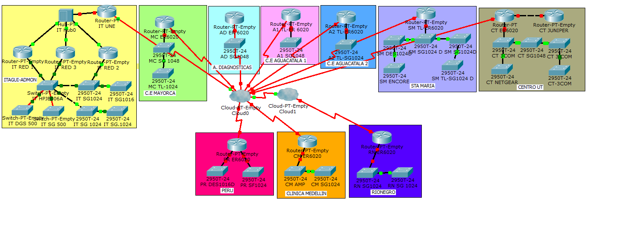
InfraestructuraTecnología
Para lograr administrar de forma adecuada las herramientas informáticas debemos conocer que tenemos al interior, por lo anterior durante el 2017 hemos trabajado para diagramar la red y tener claro el inventario de dispositivos TI.

Slide 4
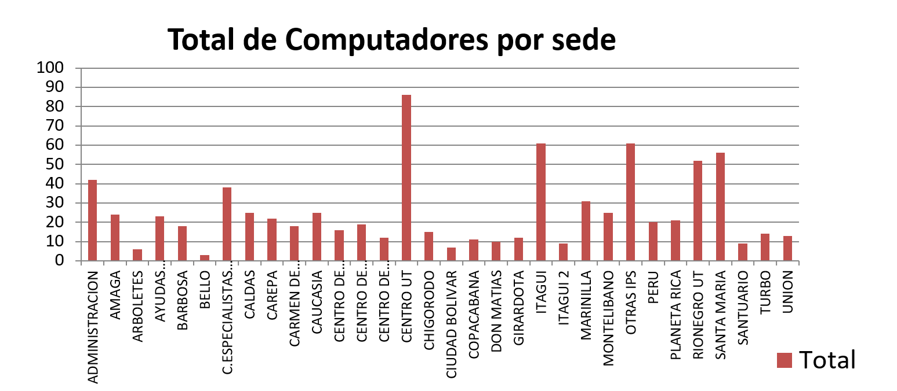

Inventarios Tecnología
Promedan cuenta con 1026 Dispositivos entre (Computadores, teléfonos ip, switches router, tv) un presupuesto aproximado de 920,910,000.
804 Equipos de computo distribuidos como se observa en la grafica con un valor aproximado de 727,280,000.

Slide 5
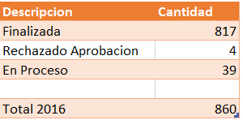
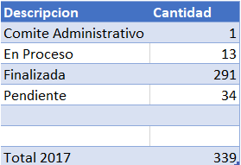
Gestión Requerimientos
En el 2016 se generaron 860 requerimientos de los cuales se atendieron 817 que equivalen al 95% con éxito.
En el 2017 se han generado 339 de los cuales se han atendido 291 que equivalen al 85% de los requerimientos.

Slide 6
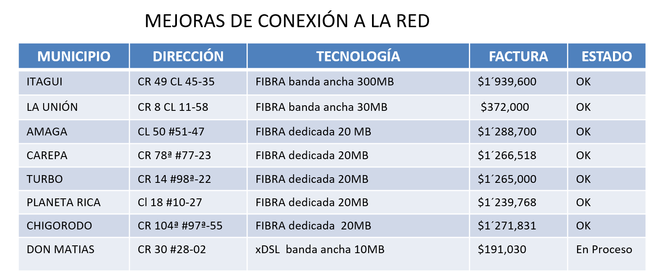
Inventarios Tecnología
Durante el 2017 se ampliaron los canales de comunicaciones de internet para las sedes (Itagui, Union, Amaga, Carepa, Turbo, Planeta , Chigorodo, Don matias, Central especialistas.

Slide 7
Promedan es una compañía innovadora y desde el proceso de tecnología se le sigue apuntando al desarrollo de nuestras herramientas buscando optimizar y agilizar los procesos.

Slide 8
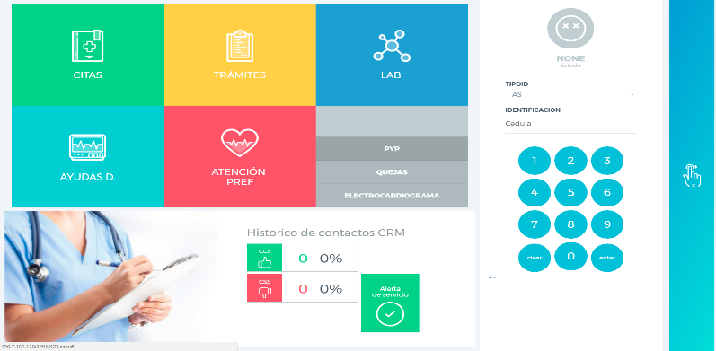
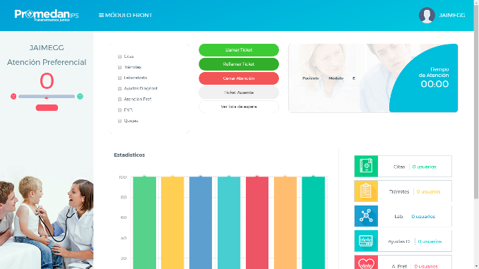
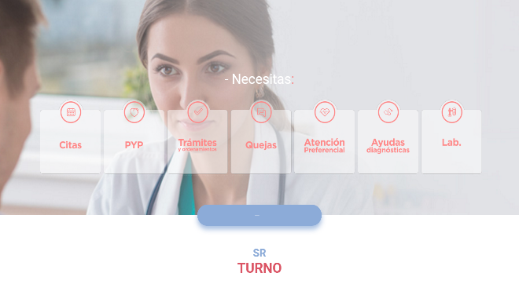
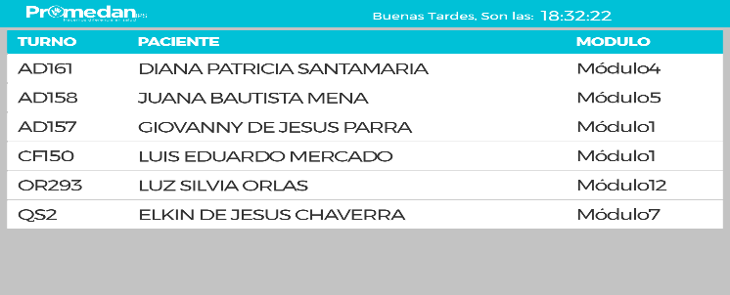
Desarrollo Aplicaciones
GTI: Sistema que permite la gestión turnos para atención de los afiliados, generando información desde que llega el paciente hasta que sale de la IPS.

Slide 9
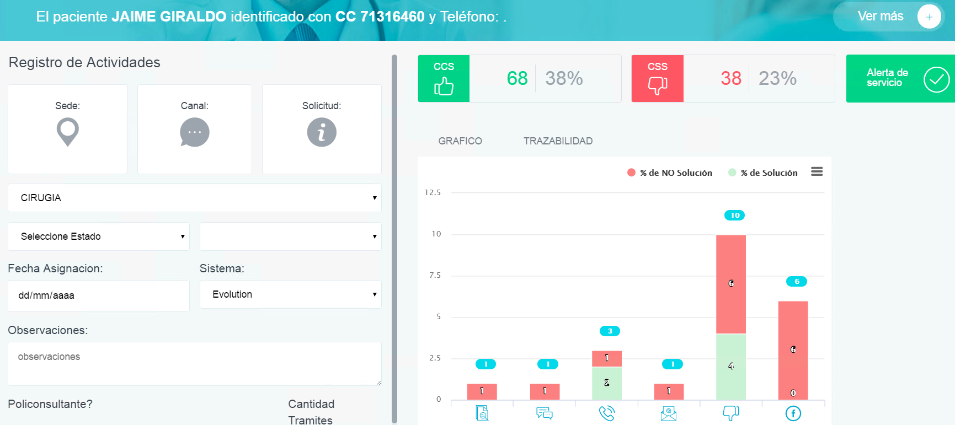
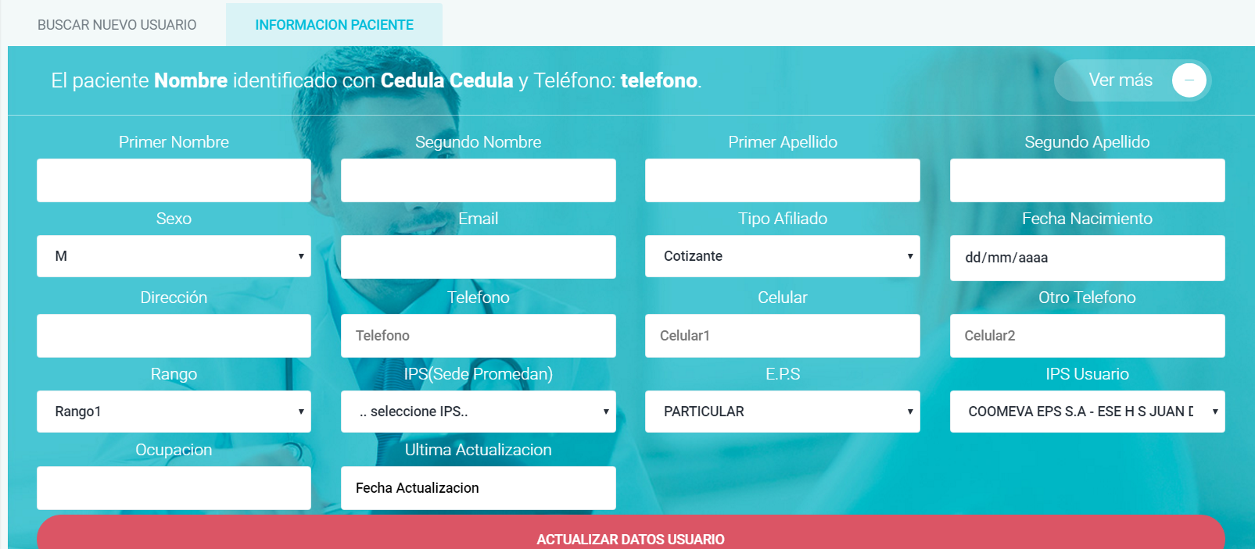
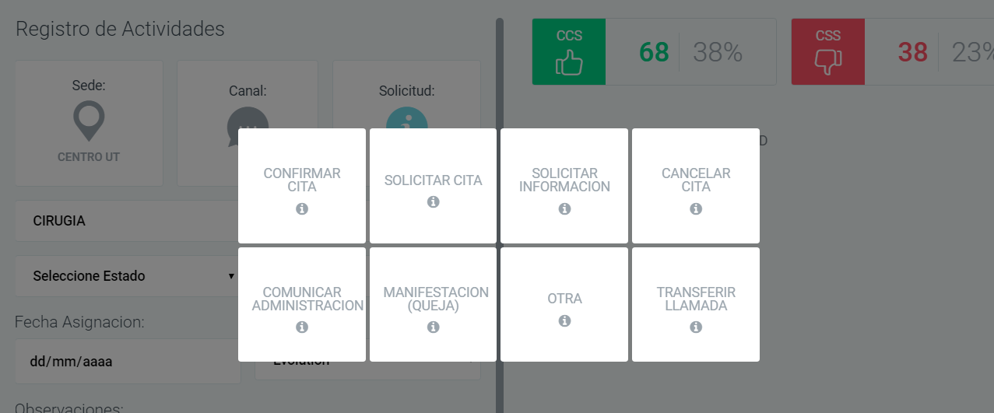
Desarrollo Aplicaciones
CRM: Aplicación para el registro de llamadas en el call center e identificación de las solicitudes generadas por los pacientes.

Slide 10
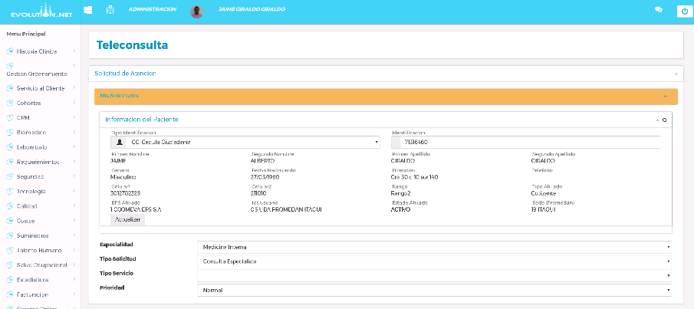
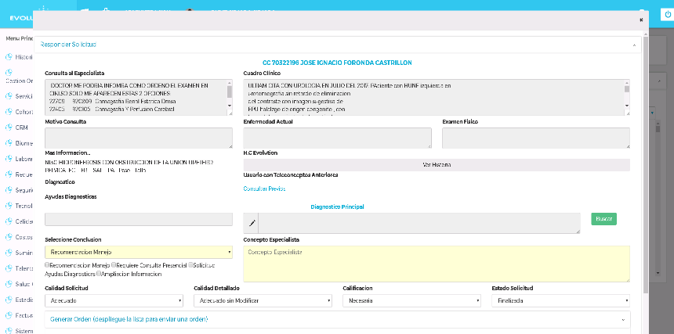
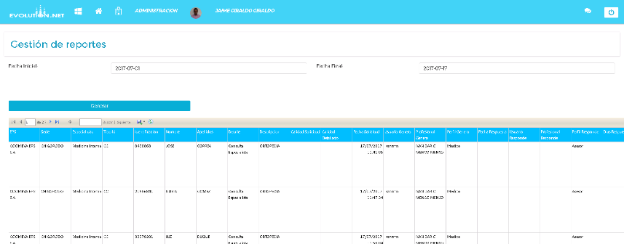
Desarrollo Aplicaciones
Modulo Telemedicina: Sistema que permite la comunicación asincrónica entre el medico general y el especialista mejorando el acceso a los pacientes a las consultas especializada y disminuyendo tramites a nivel de ayudas diagnosticas.

Slide 11
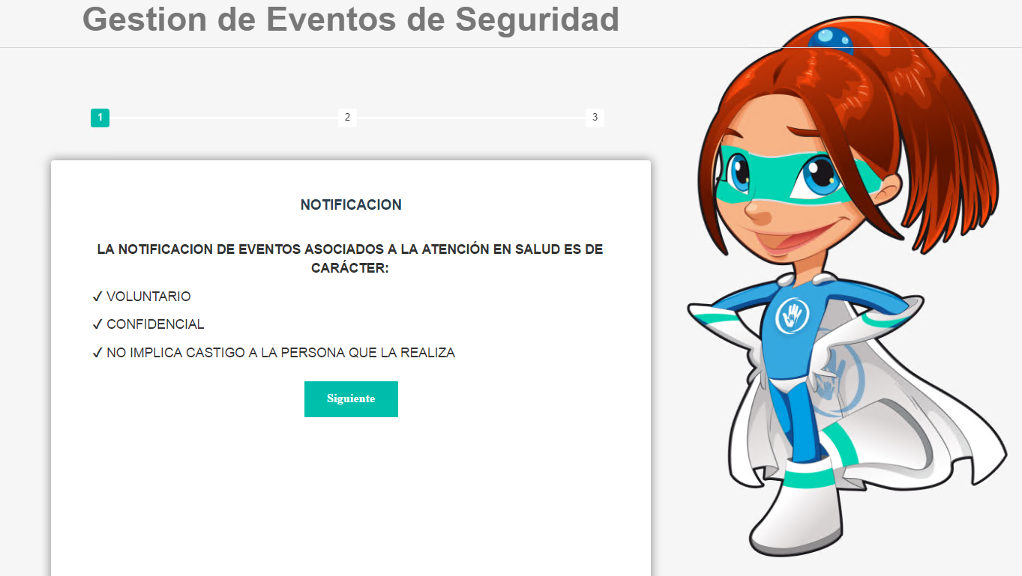
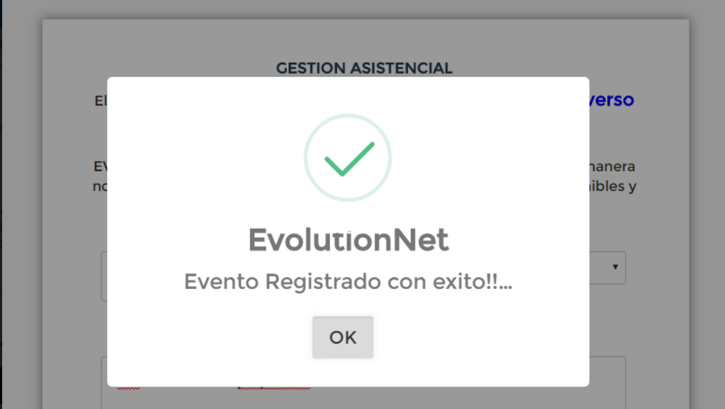
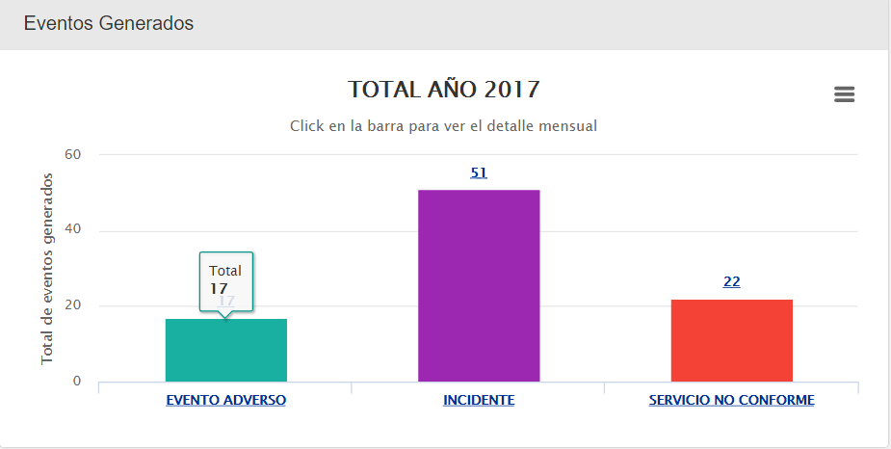
Desarrollo Aplicaciones
Seguridad del Paciente: sistema que permite el reporte de incidentes y eventos adversos derivados de la atención.

Slide 12
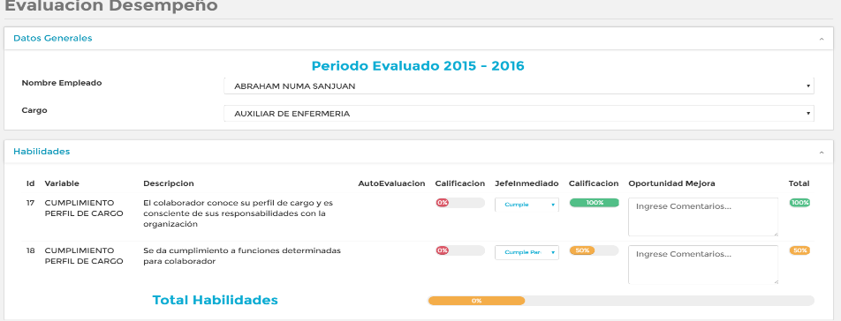
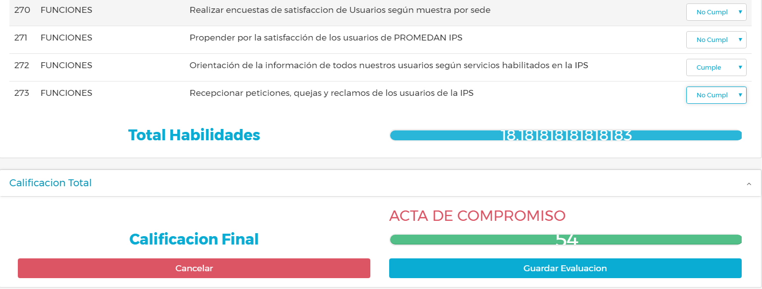
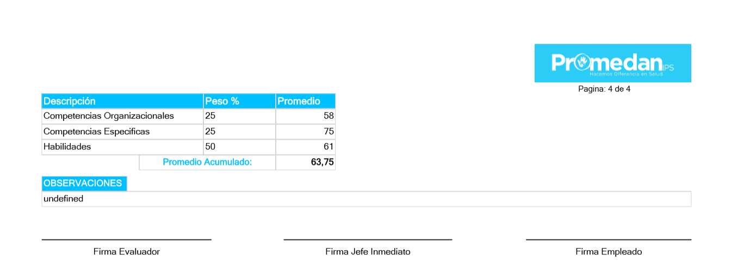
Desarrollo Aplicaciones
EvaluaciónDesempeño:
Permite realizar la evaluación de los colaboradores según su perfil y rol dentro de la organización.

Slide 13
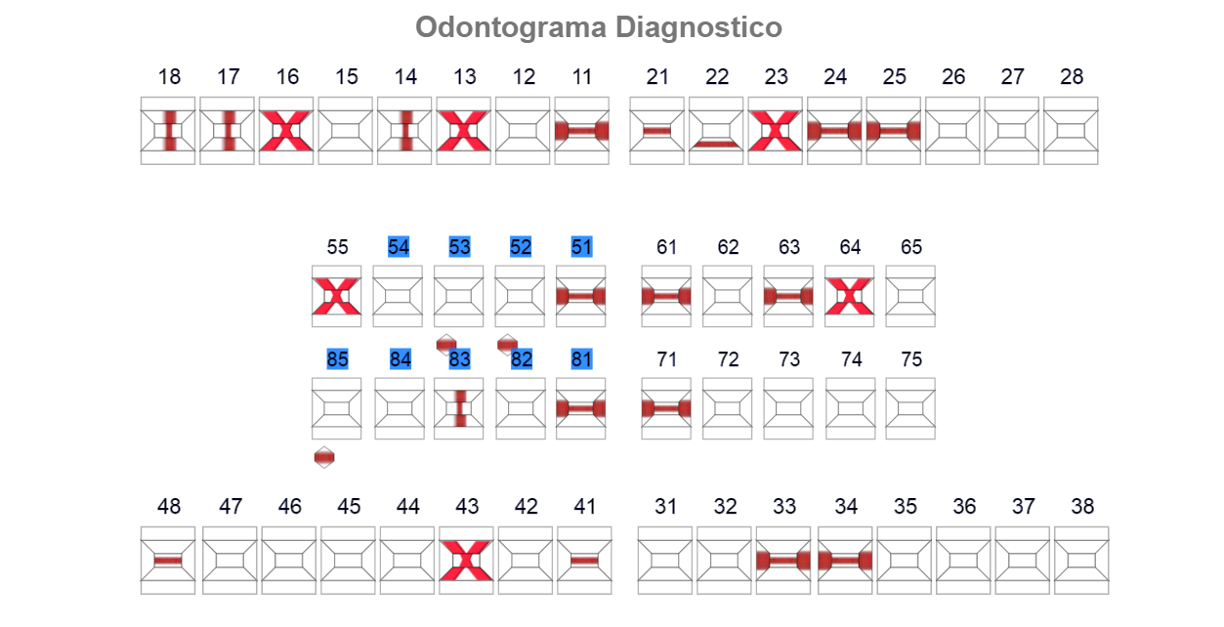
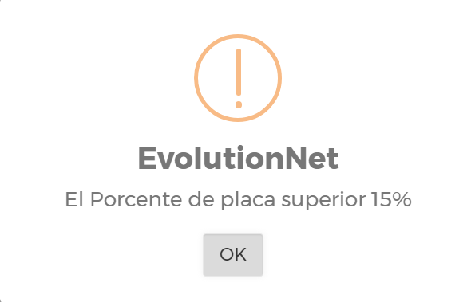
Desarrollo Aplicaciones
Odontología General: Permite realizar el odontograma para la atención odontológica general, solucionando inconvenientes del sistema anterior.

Slide 14
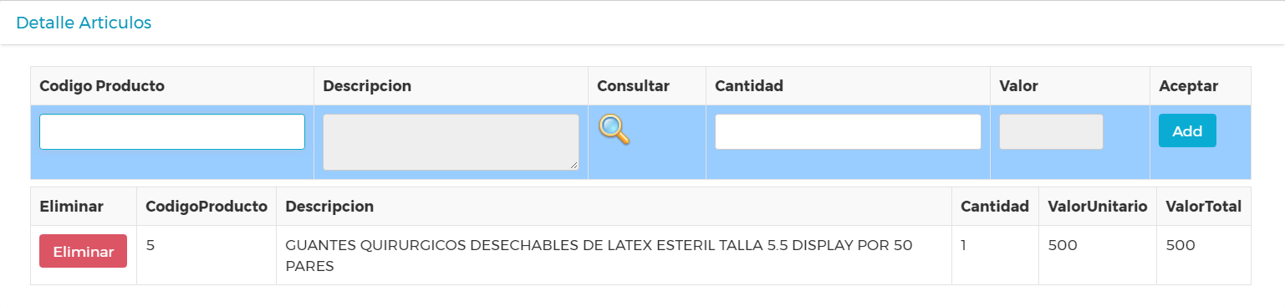
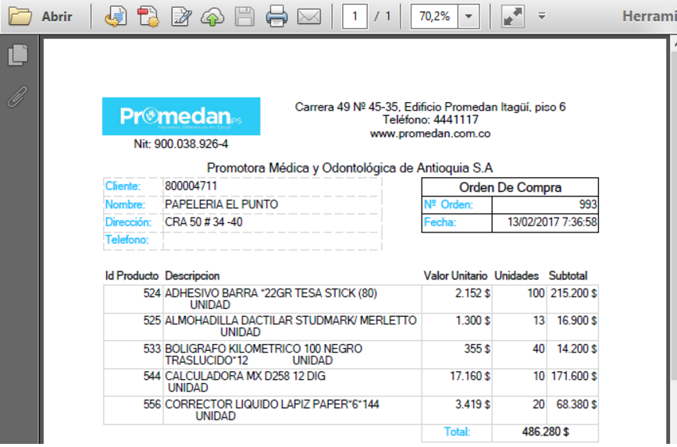
Desarrollo Aplicaciones
Suministros: Permite generar la solicitud de pedidos de los insumos para las IPS y generación de ordenes de compra para los proveedores.

Slide 15
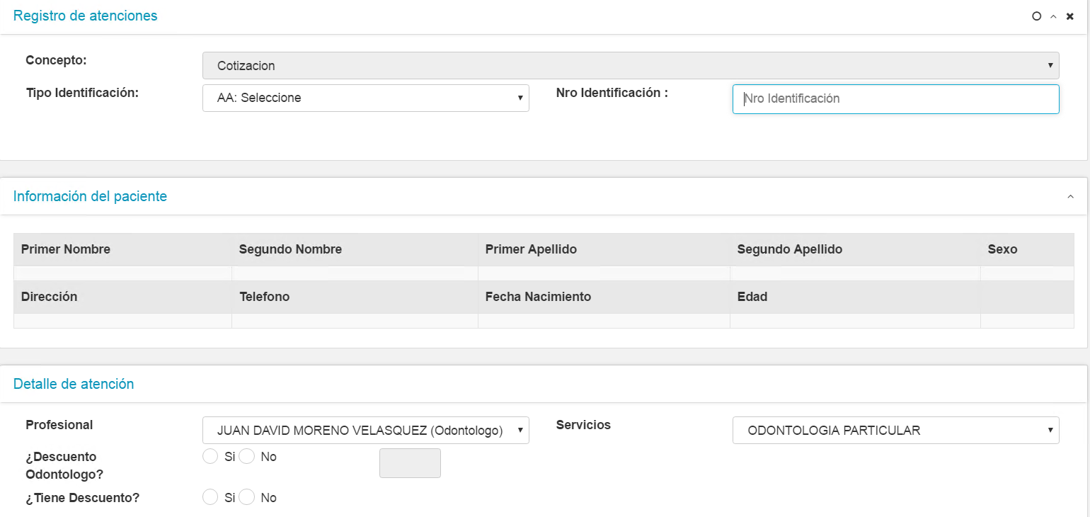
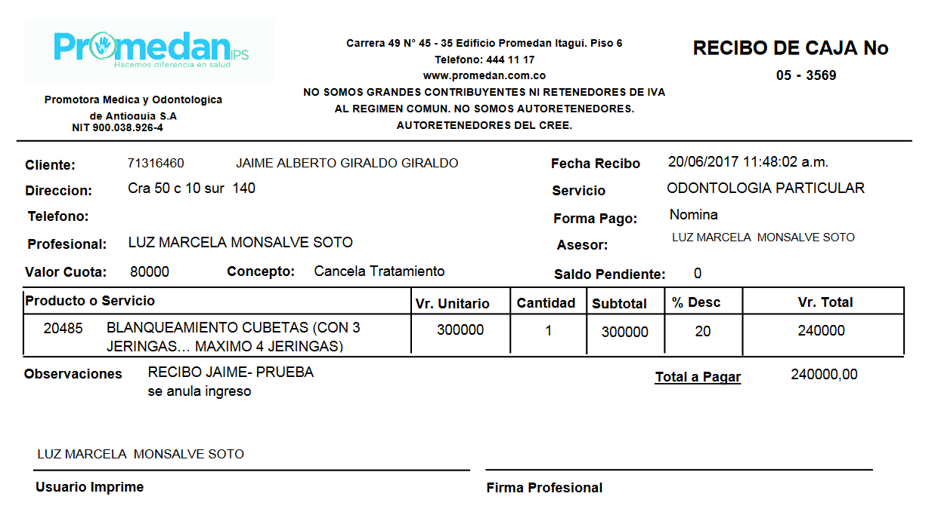
Desarrollo Aplicaciones
Odontología Particular: Permite cotizaciones de los servicios odontológicos, generación de recibos de caja, liquidación de profesionales según atenciones realizadas.

Slide 16
RETOS 2017

Slide 17
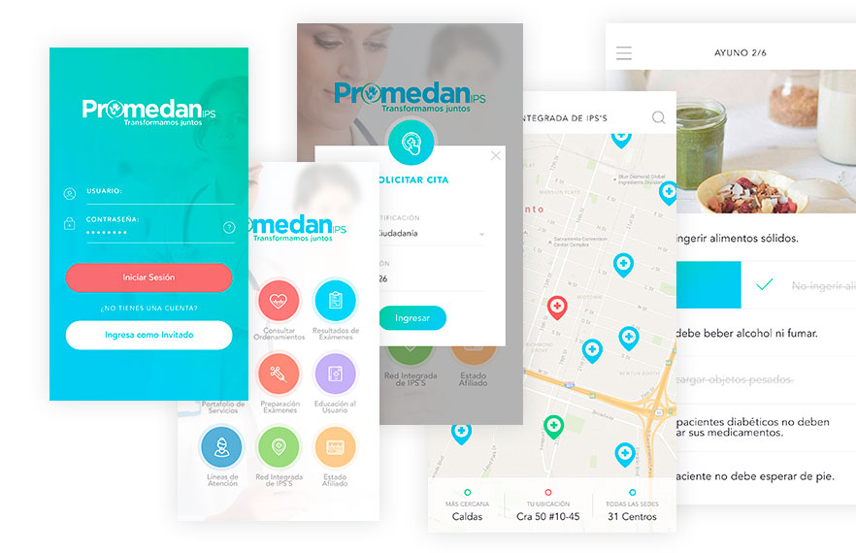
PORTABILIDAD DEL SISTEMA A DISPOSITIVOS MOVILES

Slide 18
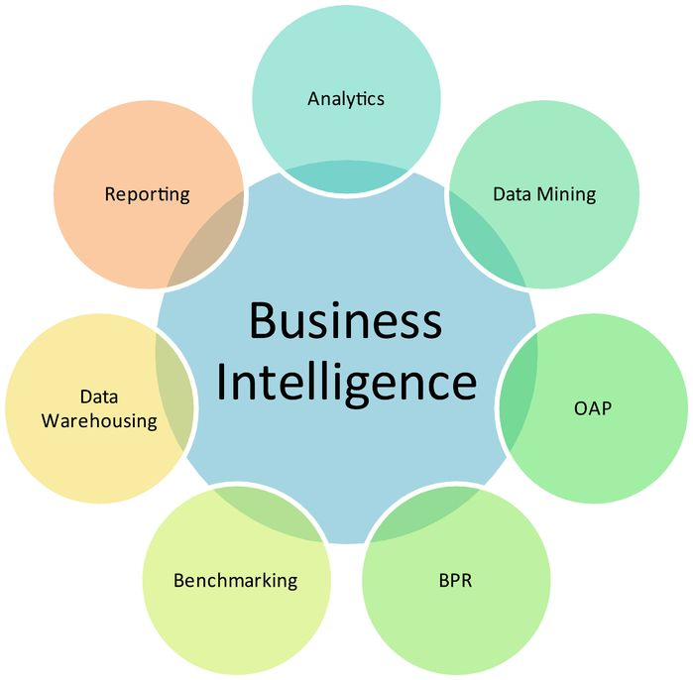
BASE DE DATOS DE INTELIGENCIA DE NEGOCIOS.
DASHBOARD PARA TOMA DE DECISIONES.

Slide 19
Gracias

